Slide 1
Игра «ь знак после шипящих»
(3 класс)
?
Правила игры.
!
Повтори правило «ь знак после шипящих».

Slide 2
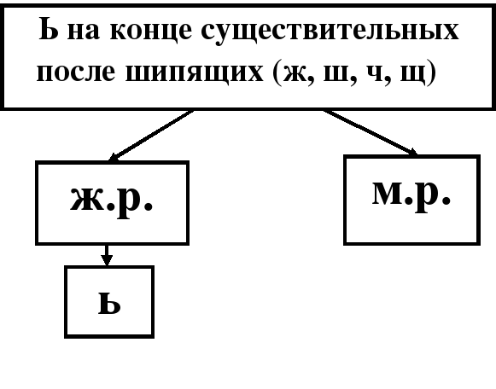
Правило

Slide 3
Правила игры
Играют 2 команды.
Первая команда «начинает игру щелчком по левой кнопке, вторая команда – щелчком по правой кнопке.
Прочитав слово в открывшемся окошке, нужно выбрать ответ( - нужен ь, - не нужен ь).
Если выбор сделан верно, то открывается новое задание. При неправильном ответе право хода получает команда соперников.
Выигрывает команда, дошедшая до финиша первой и получившая меньше красных карточек, свидетельствующих о допущенных ошибках.
ь
х

Slide 4

Ь знак после шипящих
брош…
вещ…
калач…
овощ…
мыш…
х
ь
х
ь
х
ь
ь
х
ь
х
ключ…
реч…
плач…
сторож..
глуш…
ь
х
х
ь
х
ь
ь
х
ь
х
камыш…
помощ…
лож…
мелоч..
грач…
ь
х
х
ь
ъ
ь
ь
х
х
ь
врач…
ноч…
доч…
рож…
печ…
ь
х
х
ь
х
ь
ь
х
ь
х
меч…
УДАЧИ!
борщ…
х
ь
ь
х

